Slide 1
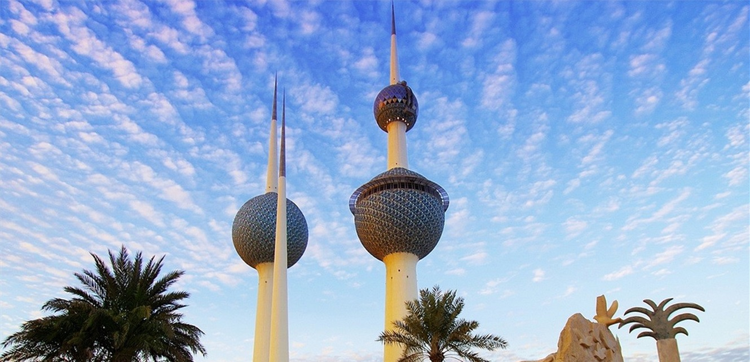
دولة الكويت و منظمة التعاون الإسلامي

Slide 2
هي منظمة إقليمية دولية تضم 57 دولة إسلامية مستقلة يجمعها الدين الإسلامي

Slide 3
أهداف منظمة التعاون الإسلامي
نشر وتعزيز التعاليم و القيم الإسلامية القائمة على الوسطية و التسامح
استعادة أي دولة عضو في المنظمة خاضعة للاحتلال
التضامن بين الدول الأعضاء

Slide 4
دور العالم الإسلامي و العربي في تحرير دولة الكويت
رفضت دول العالم العربي و الإسلامي غزو النظام العراقي البائد على دولة الكويت و طالبوا بالانسحاب الفوري من دولة الكويت و عودة الشرعية لحكم آل الصباح
وقد شاركت كل من قوات جمهورية مصر و سوريا و باكستان و بنغلاديش إلى جانب قوات مجلس التعاون الخليجي في حرب عاصفة الصحراء

